Slide 1





Международен Образователен Форум
Tema: Инженерно образование в градска среда: визия и практики на Технически университет – Варна
доц. Ангел Маринов, Технически Университет Варна
https://www1.tu-varna.bg/tu-varna/

Slide 2


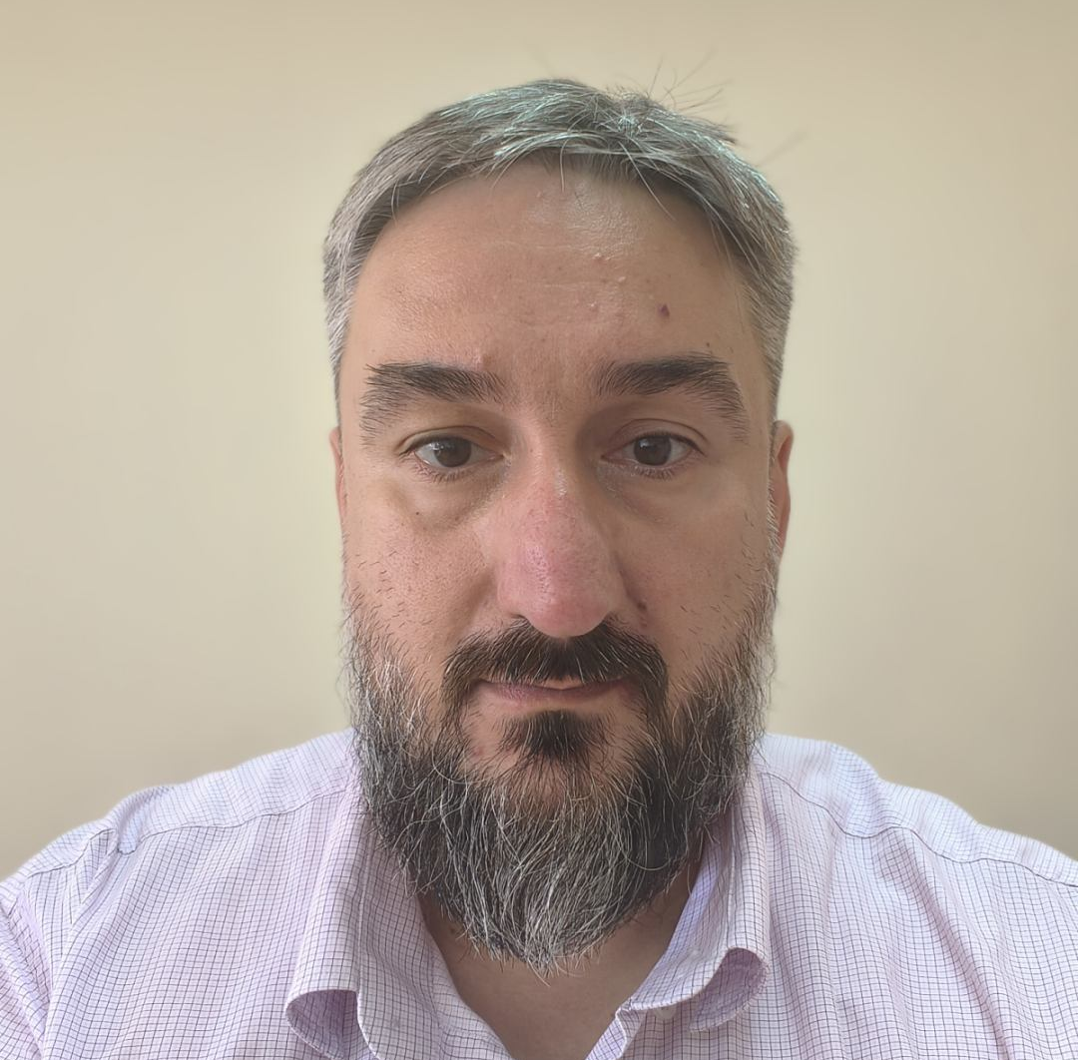


Инженерно образование в градска среда: визия и практики на Технически университет – Варна
доц. Ангел Маринов
Заместник-декан Факултет По Изчислителна Техника И Автоматизация
Технически Университет Варна
https://www1.tu-varna.bg/tu-varna/

Slide 3

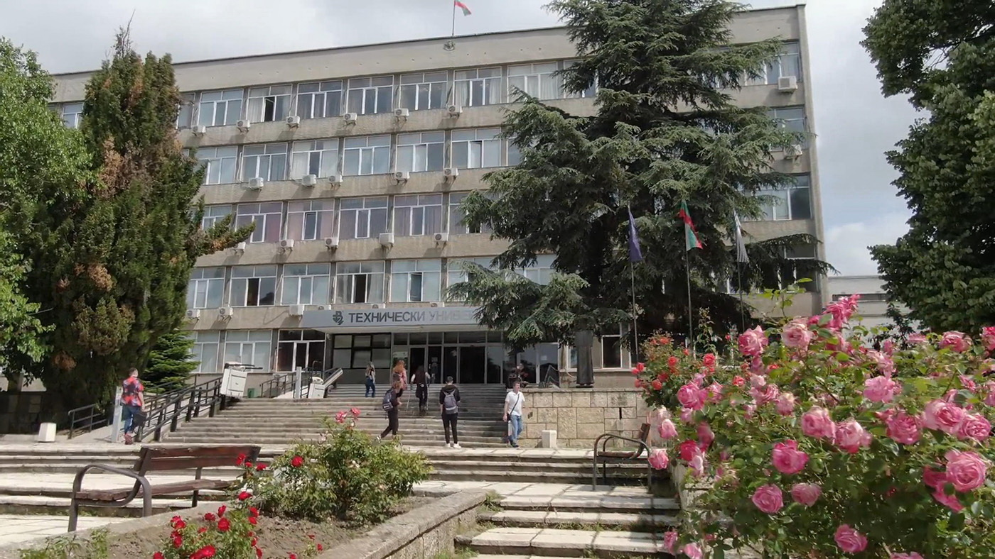

Кои сме ние — Технически университет – Варна
Основан през 1962 г. като Машинно-електротехнически институт;
Традиция в подготовката на инженери в областта на корабостроенето, транспорта, машиностроенето, енергетика, компютърните науки, електрониката и електротехниката.
4 факултета: Машинно-технологичен, Корабостроителен, Електротехнически, Факултет по изчислителна техника и автоматизация.
Иновации: Научноизследователски институт + Високотехнологичен парк с лаборатории (енергийна ефективност, автоматизация, материали и др.)
Международност: Erasmus+, прием на чуждестранни студенти, стратегия за интернационализация
Kампус ресурси: библиотека, спортен комплекс, общежития;
Какво ще чуете днес:
Нашият инженерeн поглед към „града като класна стая“
Добри практики
Модел партньорства
Наши проекти
Идея „въздух“.
https://www1.tu-varna.bg/tu-varna/

Slide 4
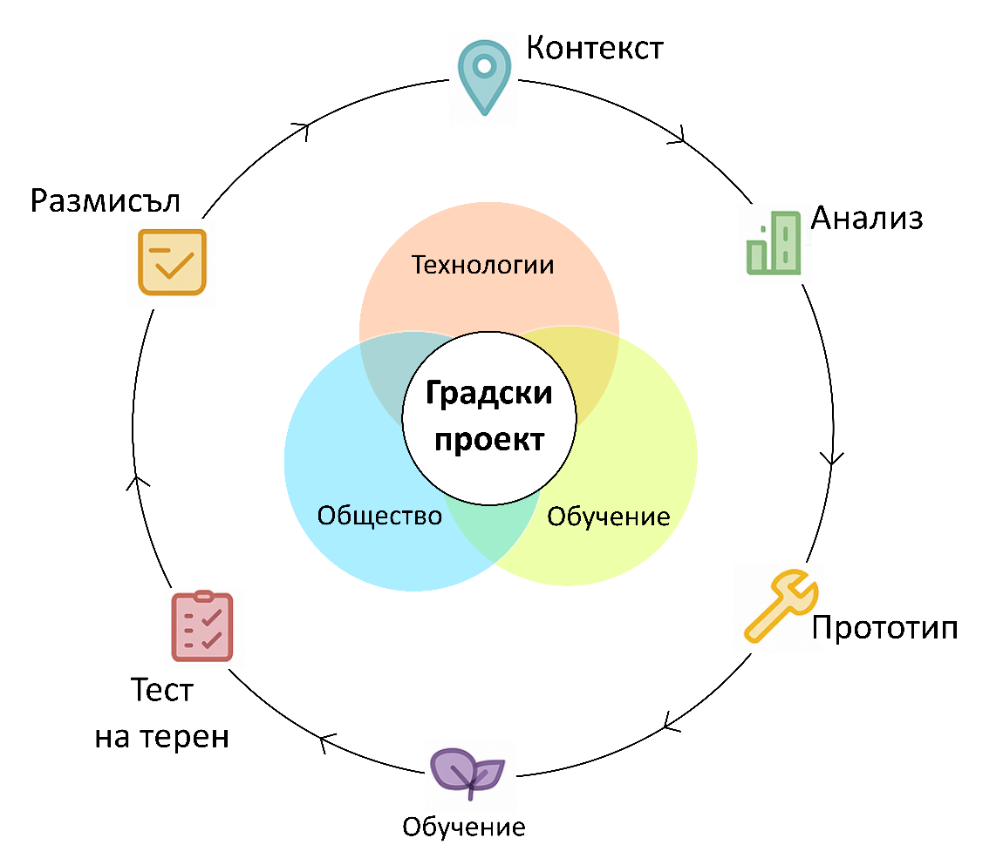
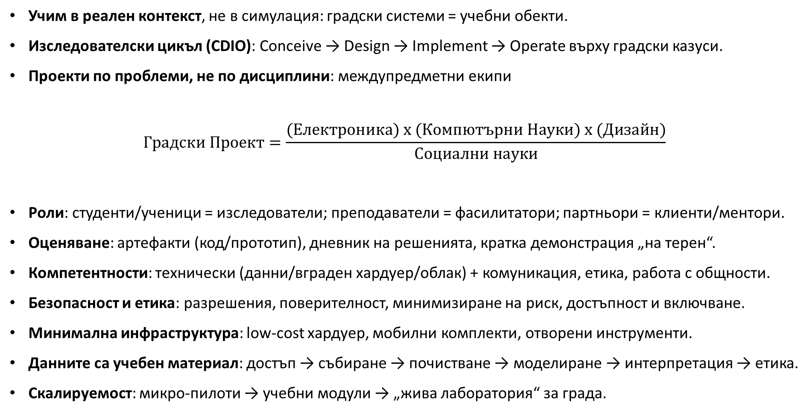
Инженерен поглед: „градът като интерактивна класна стая“
Учим в реален контекст, не в симулация: градски системи = учебни обекти.
Изследователски цикъл (CDIO): Conceive → Design → Implement → Operate върху градски казуси.
Проекти по проблеми, не по дисциплини: междупредметни екипи
$$Градски Проект=\frac{(Електроника) х (Компютърни Науки) х (Дизайн)}{Социални науки}$$
Роли: студенти/ученици = изследователи; преподаватели = фасилитатори; партньори = клиенти/ментори.
Оценяване: артефакти (код/прототип), дневник на решенията, кратка демонстрация „на терен“.
Компетентности: технически (данни/вграден хардуер/облак) + комуникация, етика, работа с общности.
Безопасност и етика: разрешения, поверителност, минимизиране на риск, достъпност и включване.
Минимална инфраструктура: low-cost хардуер, мобилни комплекти, отворени инструменти.
Данните са учебен материал: достъп → събиране → почистване → моделиране → интерпретация → етика.
Скалируемост: микро-пилоти → учебни модули → „жива лаборатория“ за града.
https://www1.tu-varna.bg/tu-varna/

Slide 5
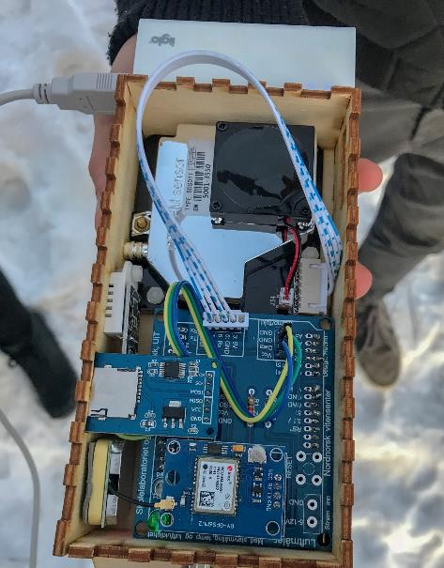


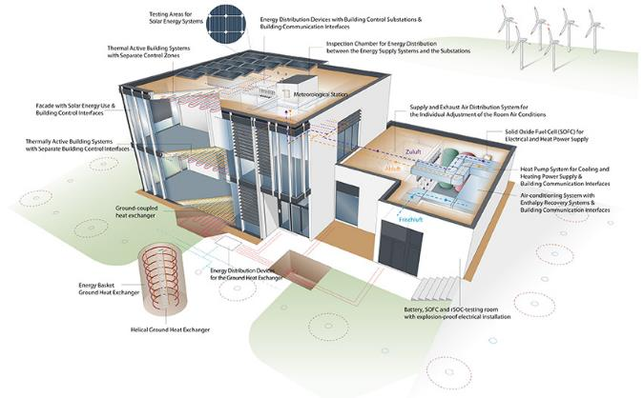
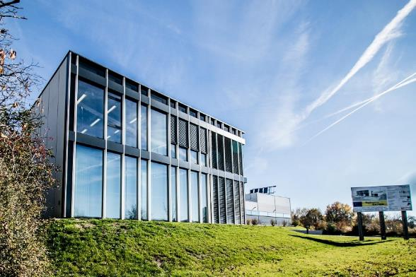

Добри практики от нашите партньори
UiT – The Arctic University of Norway (Тромсьо) → „air:bit“
Ученици сглобяват и програмират Arduino-базиран кит за качество на въздуха;
Събират локални данни и ги анализират.
Курс + работилници за учители;
натрупани стотици хиляди измервания;
фокус върху компютърно мислене и инженерни умения. Отворен портал/API за визуализация и повторна употреба на данните.
Източник: https://airbit.uit.no/ ; https://en.uit.no/startsida
FH Burgenland (AT) → ENERGETIKUM Living Lab
Жива лаборатория в реална сграда (1:1) за тестване на енергийни системи, съхранение, стратегии за управление и цифров BMS
Богата инфраструктура: метео станции, мобилни радиационни сензори, интелигентно осветление, хидравлични инсталации за термично активирани системи.
Използва се за модели, контрол и валидация на напреднали решения в реални офисни условия.
Източник: https://forschung.hochschule-burgenland.at/projekte/projekt/energetikum-living-lab/
https://www1.tu-varna.bg/tu-varna/

Slide 6
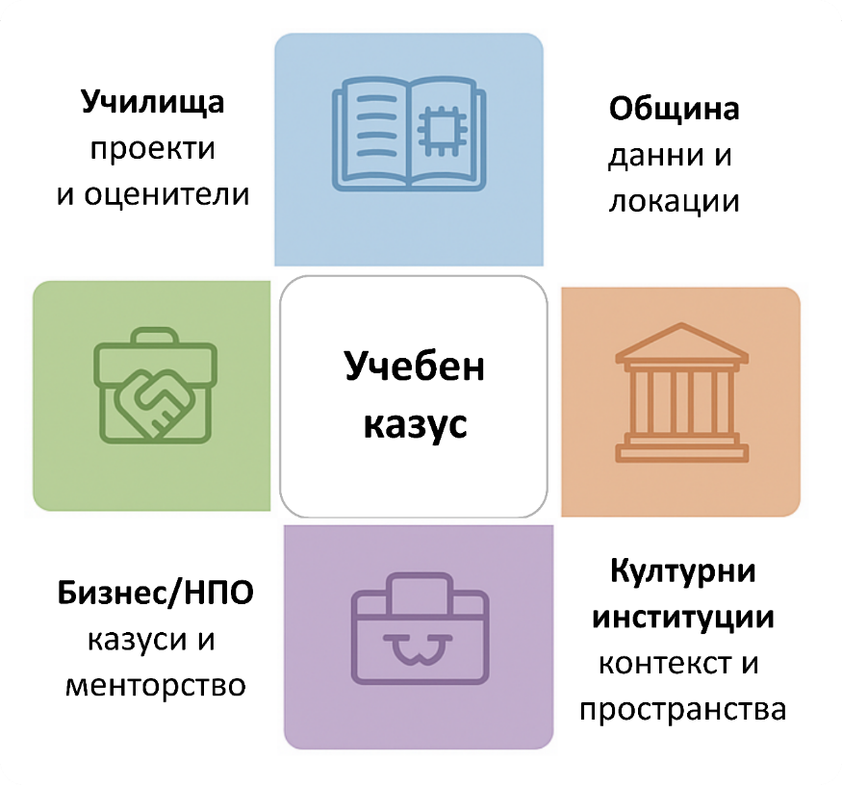
Модел на партньорства: Училища, Община, Културни, институции, Бизнес, НПО
Какво целим: Реални градски казуси → междупредметно учене → видими резултати (артефакти/демо).
Роли:
Училища/ВУЗ: учебни модули и проекти; фасилитиране; оценяване по артефакти.
Община: достъп до локации и данни; разрешения и безопасност.
Културни институции (музеи/галерии/библиотеки): контекст и пространства за уроци „на терен“.
Бизнес/НПО: казуси; менторство; обратна връзка; при нужда – оборудване/материали.
Граждани/общности: потребителски гледни точки; интервюта и тестване.
https://www1.tu-varna.bg/tu-varna/

Slide 7


Нашите проекти в областта на образованието

Slide 8
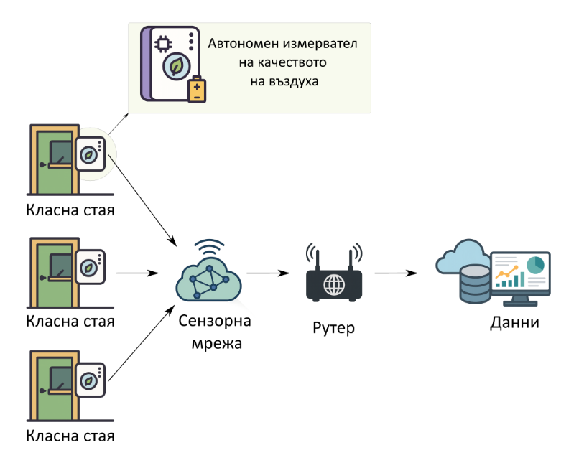
VARNA AIR EDU — образователна платформа на мрежа за качеството на въздуха
Учебни платформи – инсталирани в класни стаи, лекционни зали и лаборатории.
Възможности за обучение:
Измерване на качеството на въздуха в реална среда – основни показатели и тяхното значение.
Програмиране на вградени системи за измервателни устройства – чрез достъпна работна среда - Arduino.
Сензорни мрежи – възможност за реализиране на комуникация чрез Wi-Fi, Bluetooth, Zigbee, Thread.
Анализ на данни и прилагане на съвременни софтуерни техники за анализ (AI).
https://www1.tu-varna.bg/tu-varna/

Slide 9
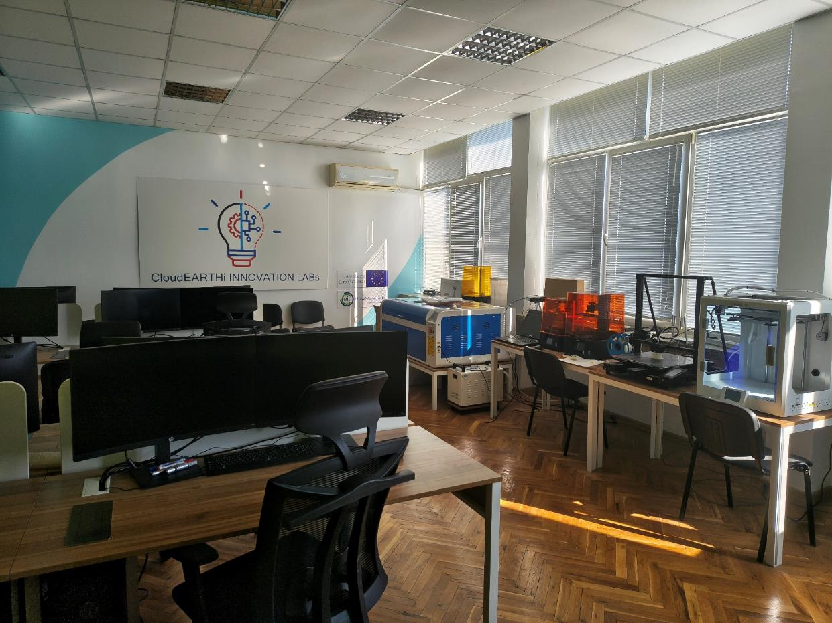
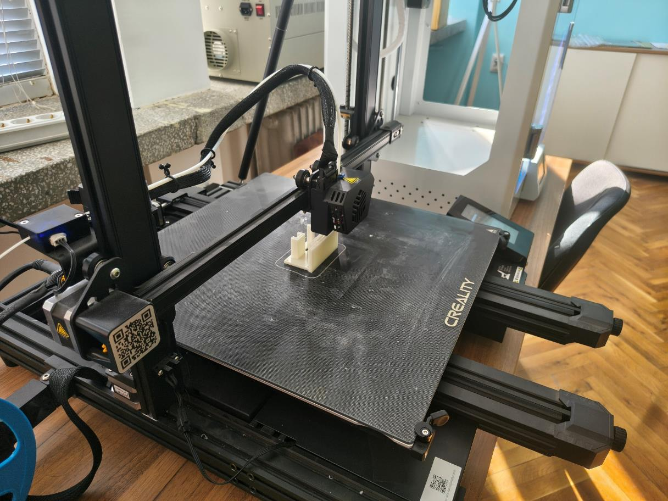
VARNA AIR EDU — образователна платформа на мрежа за качеството на въздуха
Технически Университет Варна
CloudEARTHi INNOVATION LABs
https://www1.tu-varna.bg/tu-varna/

Slide 10
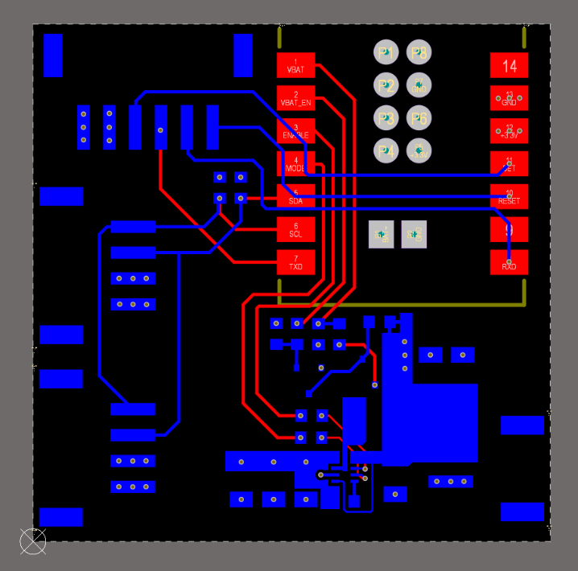
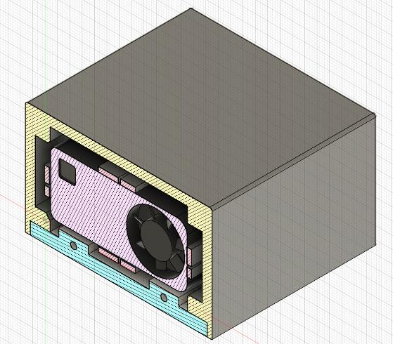
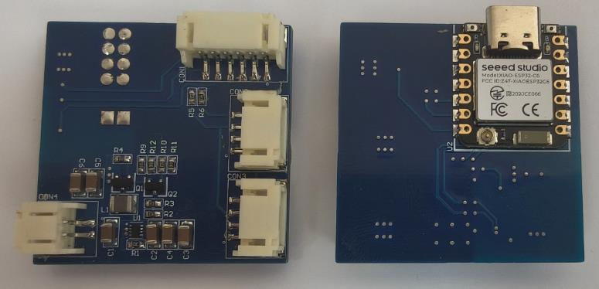
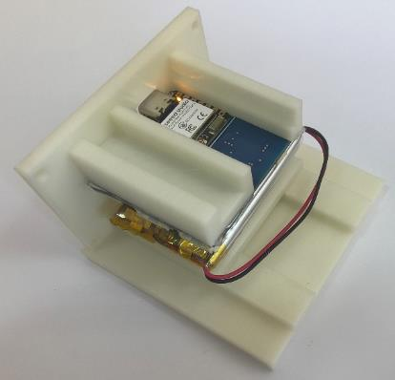
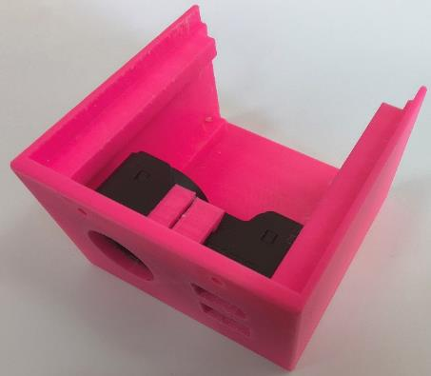
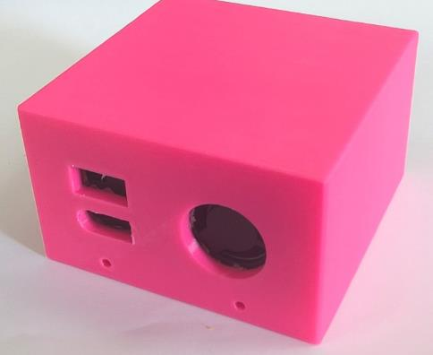
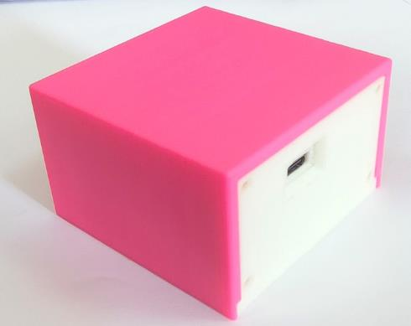
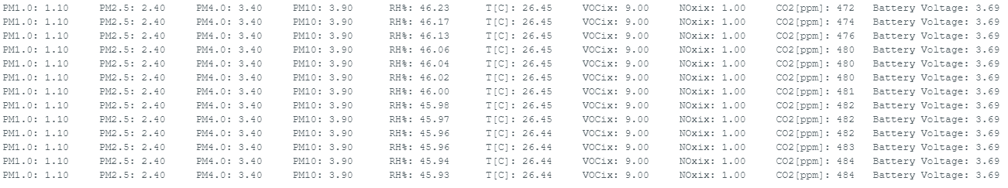
VARNA AIR EDU — образователна платформа на мрежа за качеството на въздуха
Прототипите се изработват и проектират от студенти на университета
https://www1.tu-varna.bg/tu-varna/

Slide 11
Благодаря за Вниманието
За контакти: a.marinov@tu-varna.bg

